Slide 1
Python机器学习

Slide 2
第3章 Python常用机器学习库

Slide 3
3.4 OpenCV
OpenCV Python是一个用于解决计算机视觉问题的Python库，支持多种与计算机视觉和机器学习相关的算法。
OpenCV是基于C++实现的Python包，数据都被转换成NumPy数据结构，这使得OpenCV更容易与其他库（如SCIPY和Matplotlib）集成。

Slide 4
1.OpenCV窗口操作
1) imshow()
imshow函数是在指定的窗口中显示图像, 窗口自动调整为图像大小。格式为
imshow(string winName,Array InputData)，
参数：
winName是窗口名称
InputData为输入的图像。如果创建多个窗口，需要具有不同的窗口名称。

Slide 5
2) destroyAllWindows()与DestroyWindow(string winName)
两个函数都可以卸载当前窗口。区别在于，函数destroyAllWindows()卸载全部窗口，而函数DestroyWindow()卸载由参数winName指定的窗口。
3) waitKey(int delay=0)
等待用户按键的函数waitKey，其中的delay是延迟的时间，单位为毫秒。在等待时间内如果检测到键盘动作，则返回按键的ASCII码。
如果没有按下任何键，则返回-1。默认为0，即一直等待键盘输入。

Slide 6
1.OpenCV处理图像
1) 图片的基本读写操作
基本图像处理的函数包括：imread、imwrite、split、merge等。
imread函数基本格式如下：
imread（(const String &filename, int flags=IMREAD_COLOR)
参数:
filename:文件名
flag:图像色彩模式，如表3.13所示，可取ImreadModes枚举列表中的值。默认为IMREAD_COLOR（值为1，BGR图像)。如果参数为0，则图像转换成灰度图。

Slide 7
Mode值 | 含义
IMREAD_UNCHANGED | 值为-1。按原样返回加载的图像（包括Alpha通道）。
IMREAD_GRAYSCALE | 值为0。将图像转换为单通道灰度图像。
IMREAD_COLOR | 值为1，缺省。将图像转换为3通道BGR彩色图像（不包括Alpha通道）。
IMREAD_REDUCED_GRAYSCALE_2 | 值为16。将图像转换为单通道灰度图像，并且图像尺寸减小1/2。
IMREAD_REDUCED_COLOR_2 | 值为17。将图像转换为3通道BGR彩色图像，并且图像尺寸减小1/2。

Slide 8
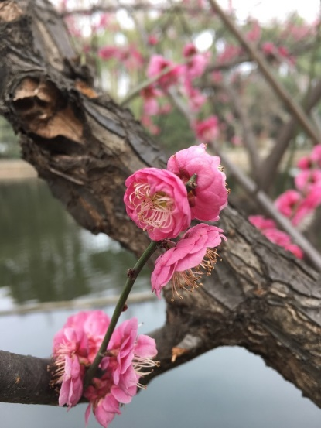
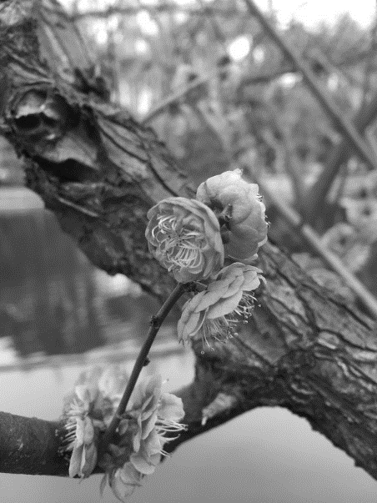
【例3.67】

Slide 9


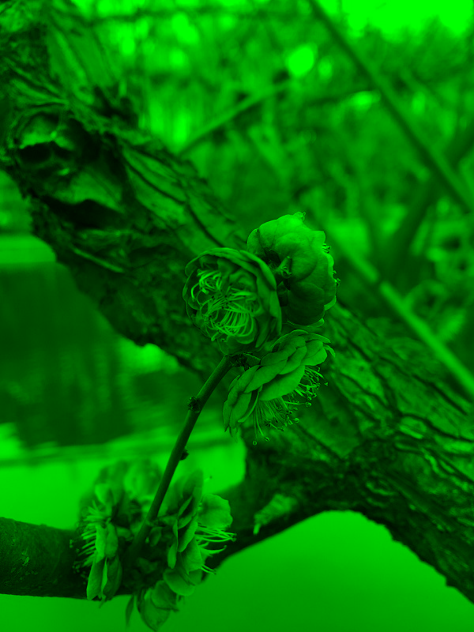

2) 图像的通道拆分与合并
彩色图像由多个通道组成, 例如BGR图像具有蓝、绿、红三个通道。使用cv2的merge和split两个函数可以方便地对图像的通道进行拆分与组合。
【例3.68】拆分通道并着色

Slide 10
2. OpenCV捕获摄像头图像
1）摄像头捕获图像
摄像头操作的常用方法有：
VideoCapture(cam)：打开摄像头并捕获视频。参数cam为0时，表示从摄像头直接获取；也可以读取视频文件，这时参数应为视频文件的路径。
read()：读取视频的帧。返回值有两个，为ret,frame。ret是布尔值，如果读取到了正确的帧，则返回True；如果读取到文件结尾，返回值就为False。frame就是每一帧的图像，是三维矩阵。
release()：释放并关闭摄像头。

Slide 11
【例3.69】捕获摄像头图像。
【例3.69】捕获摄像头图像。
import cv2
cap = cv2.VideoCapture(0)
while(True):
ret, frame = cap.read()
cv2.imshow(u"Capture", frame)
key = cv2.waitKey(1)
if key & 0xff == ord('q') or key == 27:
print(frame.shape,ret)
break
cap.release()
cv2.destroyAllWindows()

Slide 12
2) 摄像头范围内的人脸检测
检测图像或视频中的人脸通常使用Haar特征分类器。
人脸检测函数detectMultiScale：
void detectMultiScale(const Mat& image,CV_OUT vector<Rect>& objects, double scaleFactor = 1.1, int minNeighbors = 3, int flags = 0, Size minSize = Size(), Size maxSize = Size())
主要参数介绍：
image：待检测图片，一般为灰度图像，检测速度较快。
objects：被检测物体的矩形框向量组。
scaleFactor：前后两次相继的扫描中，搜索窗口的比例系数。默认为1.1即每次搜索窗口依次扩大10%。
minNeighbors：表示构成检测目标的相邻矩形的最小个数，默认为3个。
flags：默认值0。也可以设置为CV_HAAR_DO_CANNY_PRUNING，则函数使用Canny边缘检测来排除边缘过多或过少的区域。
minSize，maxSize:限制目标区域的范围。

Slide 13
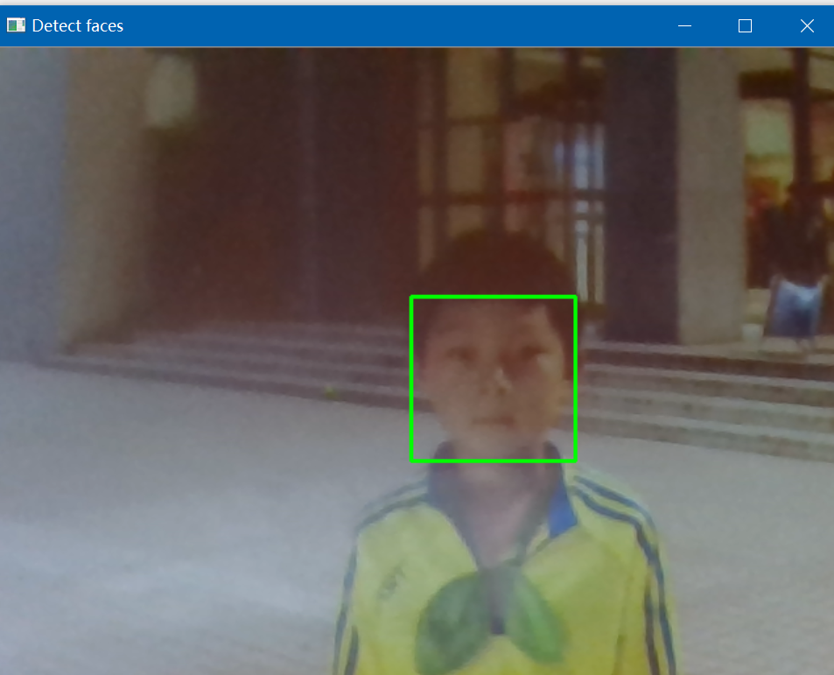
【例3.70】检测摄像头范围内的人脸

Slide 14
3.5 Scikit learn

Slide 15
3.5.1 SKlearn简介
Scikit learn的简称是SKlearn，Python中实现机器学习的模块。
建立在 NumPy、SciPy 和 Matplotlib的基础上。SKlearn包含了许多最常见的机器学习算法，例如分类、回归、聚类、数据降维、数据预处理等。
官方网站：http://scikit-learn.org

Slide 16
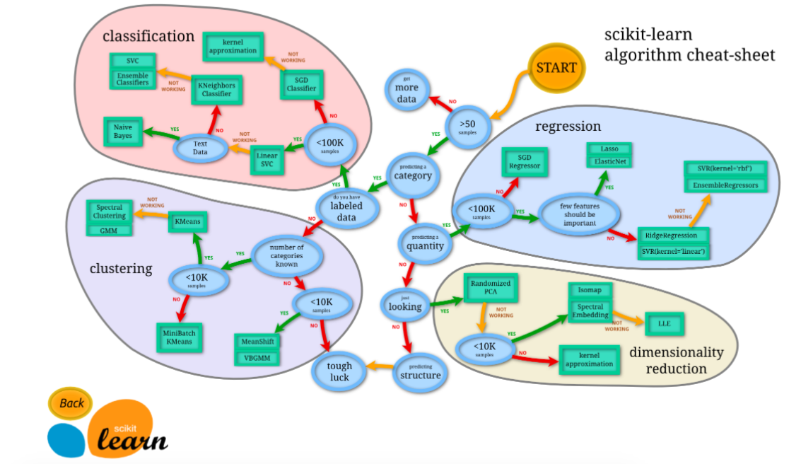
Scikit learn算法地图

Slide 17
3.5.2 SKlearn的一般步骤
1.获取数据，创建数据集
2. 数据预处理
3.数据集拆分
4. 定义模型
5. 模型评估与选择

Slide 18
获取数据，创建数据集
SKlearn提供了一个强大的数据库，包含了很多经典数据集。可以通过包含SKlearn.datasets使用这个数据库。

Slide 19
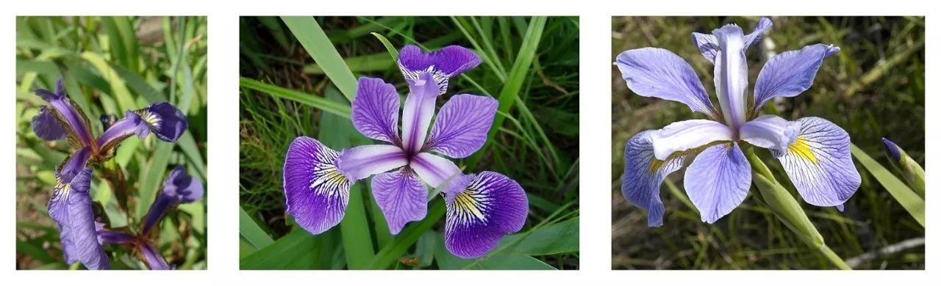
使用比较著名的是鸢尾花数据集，调用如下：
from sklearn.datasets import load_iris
data = load_iris()
或者
from sklearn import datasets
boston = datasets. load_iris()
另一个经典的波士顿房价数据集，代码如下：
from sklearn.datasets import load_boston
boston = load_boston()
或者
from sklearn import datasets
boston = datasets.load_boston()
从左到右依次为：山鸢尾、变色鸢尾和维吉尼亚鸢尾

Slide 20
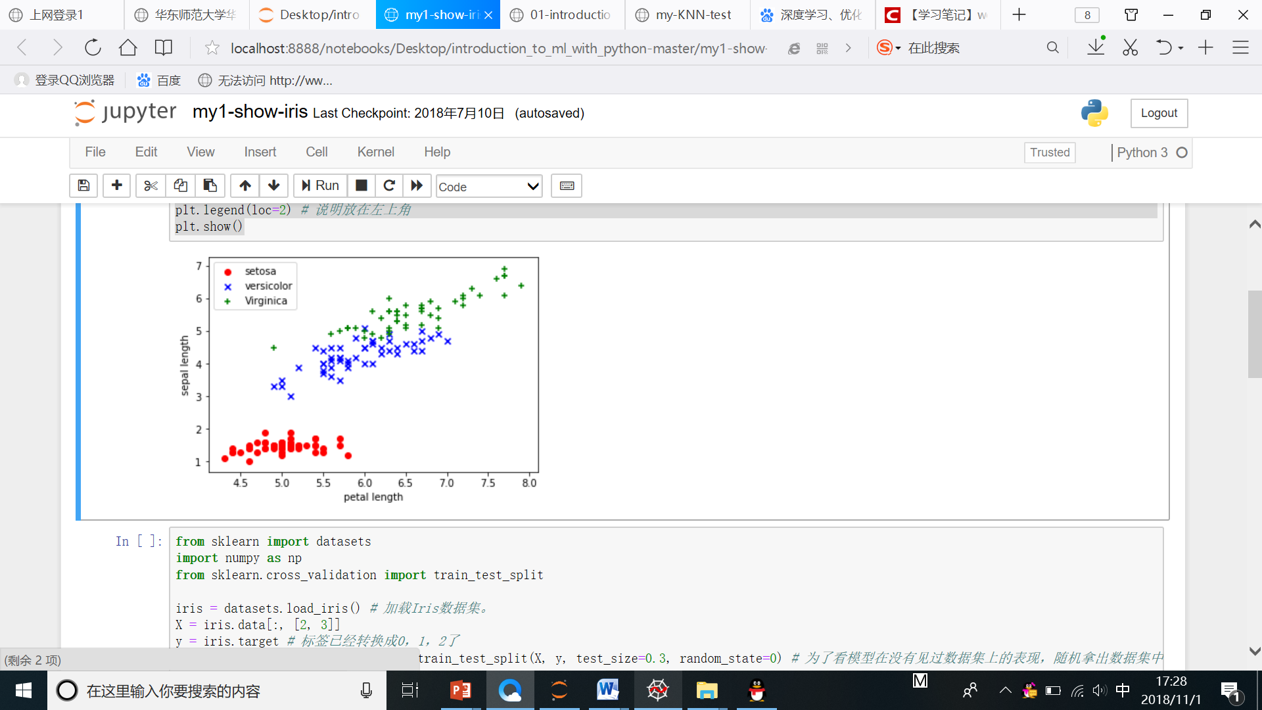
【例3.71】查看iris数据集。
import pandas as pd
import matplotlib.pyplot as plt
import numpy as np
df = pd.read_csv('iris.csv', header=None) #加载Iris数据集,转换为DataFrame对象
X = df.iloc[:, [0, 2]].values #取出花瓣长度、花萼长度2列特征
#前50个样本(setosa类别)
plt.scatter(X[:50, 0], X[:50, 1],color='red', marker='o', label='setosa')
#中间50个样本(versicolor类别)
plt.scatter(X[50:100, 0], X[50:100, 1],color='blue', marker='x', label='versicolor')
# 后50个样本的散点图(Virginica 类别)
plt.scatter(X[100:, 0], X[100:, 1],color='green', marker='+', label='Virginica')
plt.xlabel('petal length')
plt.ylabel('sepal length')
#图例位于左上角
plt.legend(loc=2)
plt.show()

Slide 21
3.6 其他常用模块

Slide 22
3.6.1 Wordcloud制作词云
词云（Wordcloud）也叫文字云，是对文本中出现频率较高的关键词数据给予视觉差异化的展现方式。
通过词云，可以突出展示高频高质的信息,凸显数据所体现的主旨。

Slide 23
1.WordCloud.WordCloud()
词云包中的WordCloud()函数能够构造词云对象，主要参数如下：
属性 | 数据类型 | 说明
font_path | string | 字体文件所在的路径
width | int | 画布宽度，默认为400像素
height | int | 画布高度，默认为200像素
prefer_horizontal | float | 词语水平方向排版出现的频率，默认 0.9
mask | ndarray | 默认为None，使用二维遮罩绘制词云。如果mask非空，将忽略画布的宽度和高度，遮罩形状为mask。
scale | float | 放大画布的比例，默认为1(1倍)
stopwords | 字符串 | 停用词，需要屏蔽的词，默认为空。如果为空，则使用内置的STOPWORDS
background_color | color value | 背景颜色，默认为”black”(黑色)

Slide 24
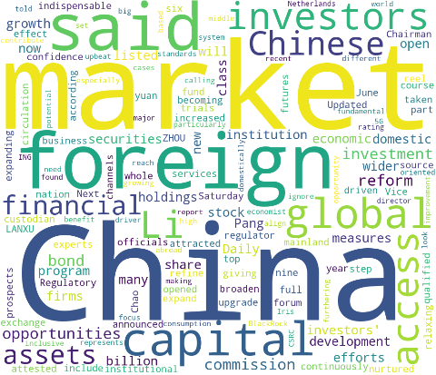
【例3.72】文本信息制作词云图

Slide 25
from wordcloud import WordCloud
import matplotlib.pyplot as plt
#读取txt文件
f = open(r'texten.txt','r').read()
#生成词云
wordcloud=WordCloud(background_color="white",width=1000,height=860,margin=2 ).generate(f)
#显示词云图片
plt.imshow(wordcloud)
plt.axis("off")
plt.show()
#保存图片
wordcloud.to_file('test.png')

Slide 26
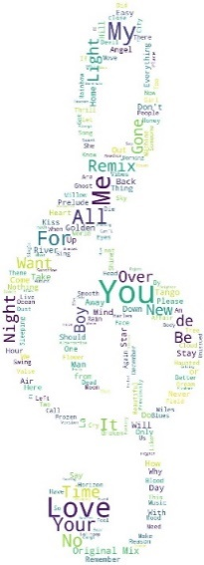
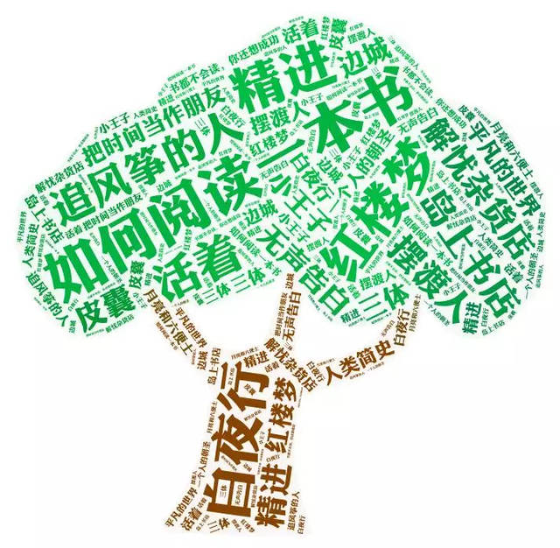

【例3.73】指定背景图片的词云

Slide 27
from wordcloud import WordCloud
import matplotlib.pyplot as plt
from imageio import imread
#打开文本文件
text = open('song.txt','r').read()
#读入背景图片
bg_pic = imread('notation.png')
#生成词云
stopwd=['is','a','the','to','of','in','on','at','and']
wdcd=WordCloud(mask=bg_pic,background_color='white',scale=1.5,stopwords=stopwd)
wdcd=wdcd.generate(text)
plt.imshow(wdcd)
plt.axis('off')
plt.show()
wdcd.to_file('pic.jpg')

Slide 28
3.6.2 Jieba中文分词
1.自然语言处理
自然语言处理（Natural Language Processing，简称NLP）是指用算法对人类口头表达或书面提供的自然语言信息进行处理的技术。

Slide 29
2. 自然语言处理的主要步骤
通常自然语言包括以下步骤：获取语料库、文本分词、词性标注、关键词提取、文本向量化等步骤。

Slide 30
1)TF-IDF关键词提取
TF-IDF（term frequency–inverse document frequency，词频-反文档词频）是关键词提取的一种基础且有效的算法，是信息检索与数据挖掘中常用的统计方法。TF是词频，IDF是逆文本频率指数。TF-IDF是一种统计方法，用以评估文件资料中的一个字/词的重要程度，字词的重要性随着它在文件中出现的次数而提升。
TF-IDF的主要想法是：如果某个词句在一篇文章中频繁出现（TF值较高），且在其他文章中较少出现（IDF值较低），则这个词句是能够代表该文章的一个关键性词句。

Slide 31
2）文本向量化
分词和关键词提取厚，为便于算法处理，一般需要将文本进一步转换为数据向量形式，这个转换过程也称为文本向量化。
根据所要处理的文本的粒度，可以分为字向量化、词向量化、句子向量化和段落向量化。
常用的文本向量化手段有字符编码、基于词集的one-hot编码、排序编码、词袋模型等方法，以及基于神经网络的NNLM神经网络语言模型。

Slide 32
3. 中文分词工具---Jieba
由于汉语句子的复杂性，中文分词比英文分词更加复杂和困难。
研究人员针对中文分词提出了很多技术方法，主要有三类方法：规则分词、统计分词和混合分词。
Python开发环境下的中文分词工具，如Jieba、NLPIR、SnownNLP、Ansj、盘古分词等。

Slide 33
1）Jieba的三种分词模式：
精确模式：试图将句子最精确地切开，适合文本分析；
全模式：把句子中所有的可以成词的词语都扫描出来, 速度非常快，但是不能解决歧义；
搜索引擎模式：在精确模式的基础上，对长词再次切分，提高召回率，适合用于搜索引擎分词。

Slide 34
Jieba分词通过其提供的cut方法和cut_for_search方法来实现的，jieba.cut_for_search 方法更适合搜索引擎。
jieba.cut 方法的基本格式：
cut(sentence, cut_all=False, HMM=True)
参数含义:
Sentence：需要分词的字符串
cut_all：用来控制是否采用全模式
HMM：用来控制是否使用 HMM 模型

Slide 35
【例3.74】jieba中文分词。
import jieba
list0 = jieba.cut('东北林业大学的猫科动物专家判定，这只野生东北虎属于定居虎。', cut_all=True)
print('全模式', list(list0))
list1 = jieba.cut('东北林业大学的猫科动物专家判定，这只野生东北虎属于定居虎。', cut_all=False)
print('精准模式', list(list1))
list2 = jieba.cut_for_search('东北林业大学的猫科动物专家判定，这只野生东北虎属于定居虎。')
print('搜索引擎模式', list(list2))

Slide 36
运行结果：
全模式['东北', '北林', '林业', '林业大学', '业大', '大学', '的', '猫科', '猫科动物', '动物', '专家', '判定', '', '', '这', '只', '野生', '东北', '东北虎', '属于', '定居', '虎', '', '']
精准模式 ['东北', '林业大学', '的', '猫科动物', '专家', '判定', '，', '这', '只', '野生', '东北虎', '属于', '定居', '虎', '。']
搜索引擎模式 ['东北', '林业', '业大', '大学', '林业大学', '的', '猫科', '动物', '猫科动物', '专家', '判定', '，', '这', '只', '野生', '东北', '东北虎', '属于', '定居', '虎', '。']

Slide 37
2）词性标注
词性也称为词类，是词汇基本的语法属性。词性标注就是判定每个词的语法范畴，确定词性并标注的过程。词性标注就是确定每个词属于动词，名词，还是形容词等词性的过程。
汉语词性编码对照表

Slide 38
3.6.3 PIL
PIL （Python Imaging Library）是 Python 中最常用的图像处理库，能够完成图像处理、图像批处理归档、图像展示等任务。
PIL可以处理多种文件格式图像，具有强大而便捷的图像处理和图形处理能力。

Slide 39
PIL中的Image模块最为常用，对图像进行的基础操作基本都包含在这个模块中，能够实现图像的打开、保存、转换等操作，还有合成、滤波等处理。
PIL.image常用函数表
函数名 | 功能
open | 打开图像
save | 保存图像
convert | 图像格式转换
show | 显示图像
split | 从图像中拆分出各个通道
merge | 将多个通道合成一个图像
crop | 裁剪指定区域
resize | 调整图像
blend | 将两幅图混合成一幅
filter | 设置滤波器对图像进行处理
fromarray | 从NumPy的ndarray数组生成图像

Slide 40
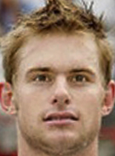


PIL合成人物表情
+

Slide 41
from PIL import Image
img1 = Image.open( "1.jpg ")
img1 = img1.convert('RGBA')
img2 = Image.open( "2.jpg ")
img2 = img2.convert('RGBA')
img = Image.blend(img1, img2, 0.5)
img.show()
img.save( "blend.png")

Slide 42
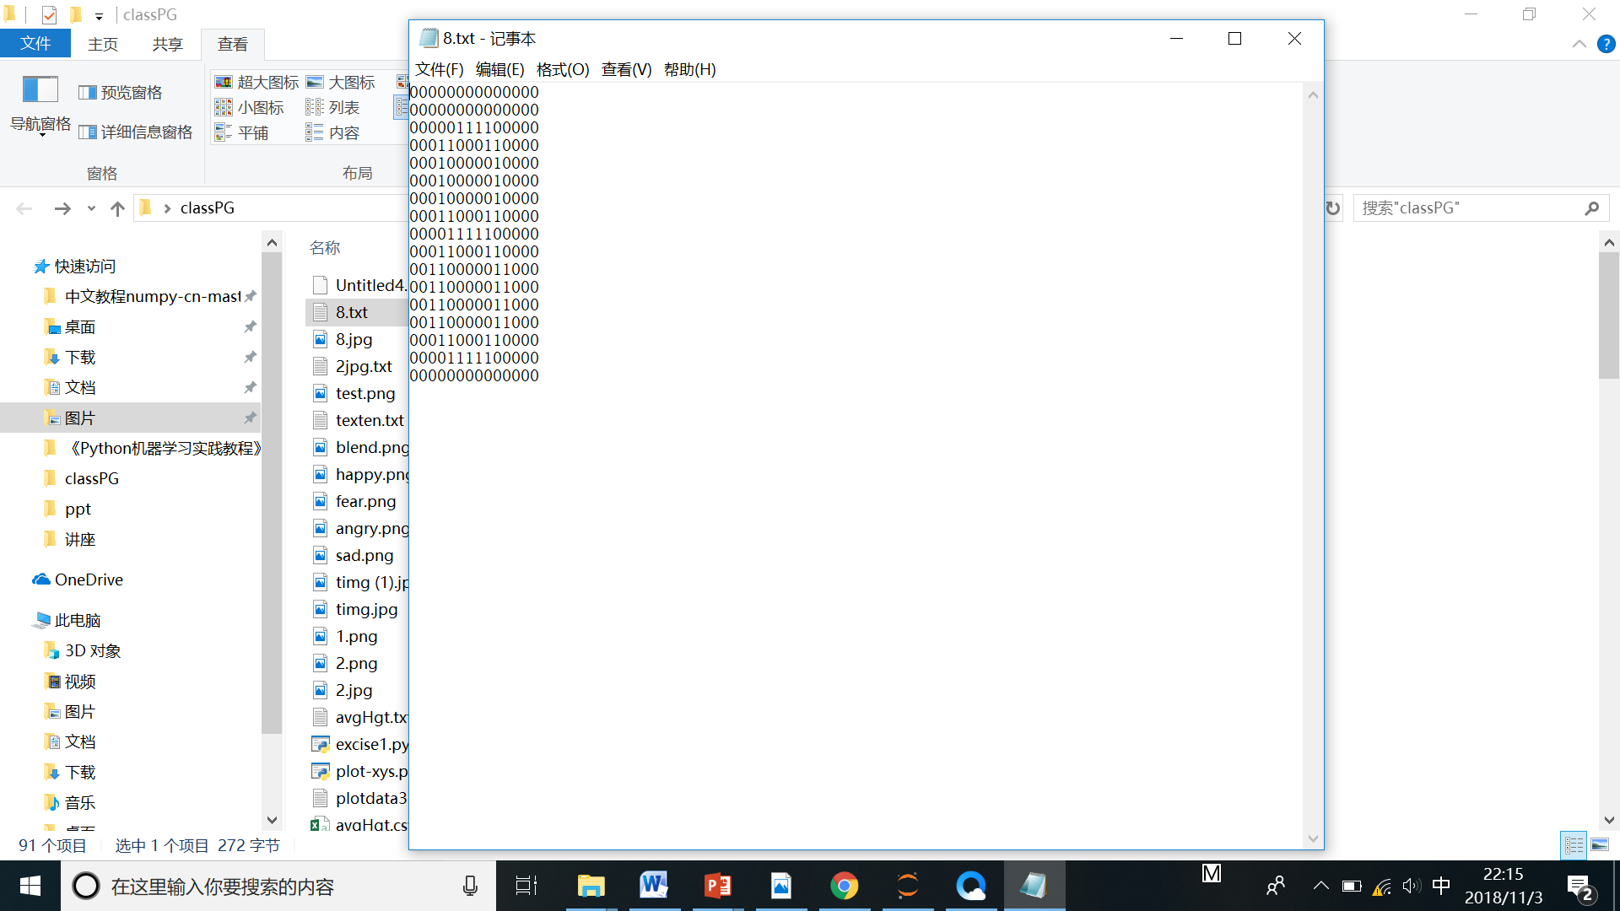
【例】PIL：彩色图像转换为灰度图。
【例】PIL：手写文字图像转化为文本文件。

Slide 43
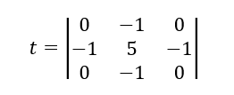
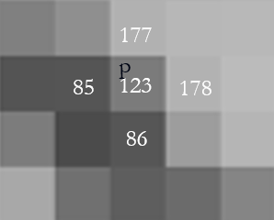
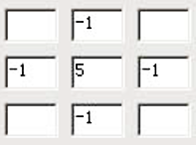
3. 查找图像边缘
提取边缘的锐化也称为边缘检测。边缘检测和很多图像处理方法一样，一般使用卷积和滤波方法。
假设像素卷积核为
可以将卷积核作用于图像像素。

Slide 44
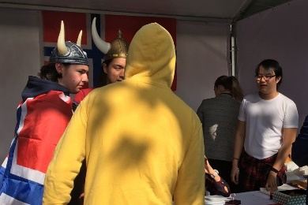
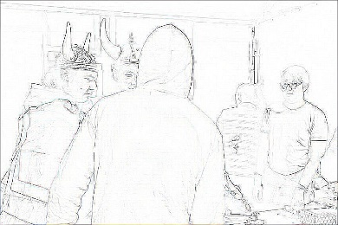
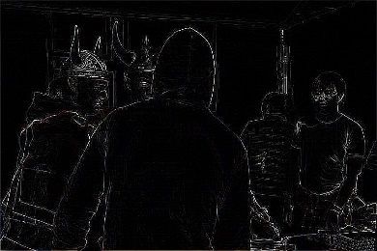
使用PIL查找图像边缘。
【例3.80】使用PIL的预定义滤波器查找图像边缘。

Slide 45
from PIL import Image, ImageFilter
im = Image.open("boy.jpg")
# 轮廓
im.filter(ImageFilter.CONTOUR).save(r'FindCt.jpg')
# 找到边缘
im.filter(ImageFilter.FIND_EDGES).save(r'FindEg.jpg')

Slide 46
3.7 本章习题
习题二：使用PIL调整图像亮度。

Slide 47
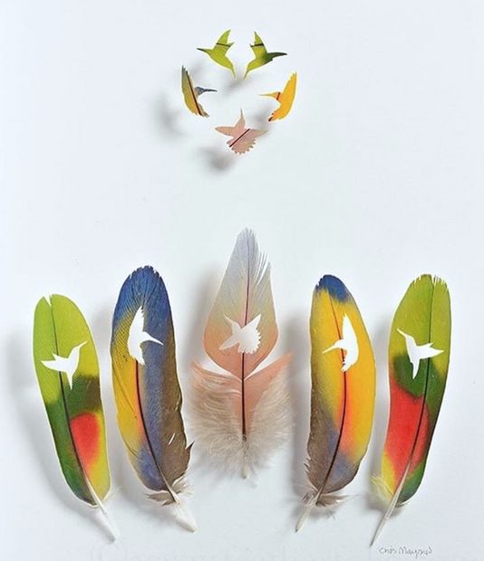
谢谢

